Slide 1
LnL
Notes:
Grazie a tutti per la vostra presenza
Una delle cose che mi sono sempre piaciute da quando lavoro in yoox
Inizialmente li ho solo frequentati e poi ho iniziato a dare il mio contributo
I LnL servono per condividere esperienza che possono essere utili a tutti
Vi sprono a farne anche voi su argomenti che vi avete studiato e che ritenete interessanti

Slide 2
Refactor
Uhmmm…..
Notes:
- OOP developer

Slide 3
Legacy code
It is very difficult to give a good definition for legacy code
Old code
Ugly code
Spaghetti code
Complicated code
And so on
“Legacy code is simply code without tests”
“Legacy code is valuable code we feel afraid to change”

Slide 4
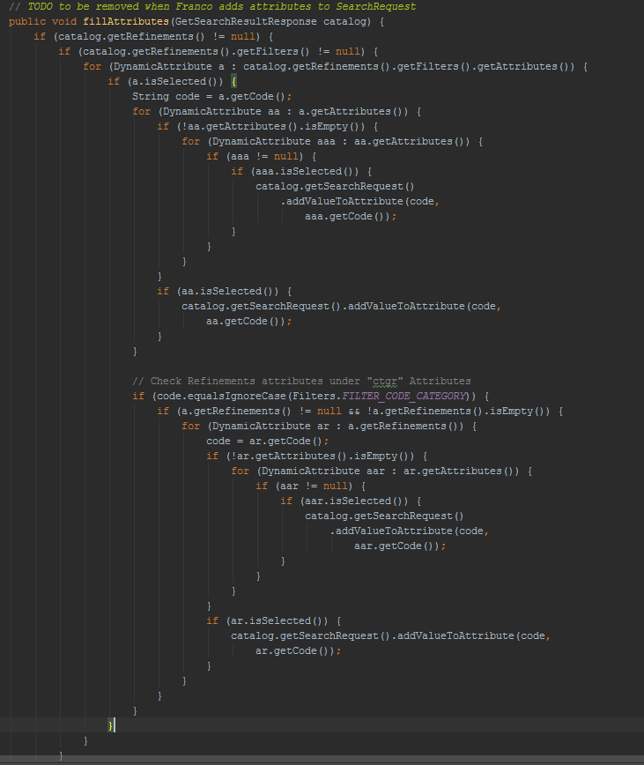
Notes:
SOLID per evitare di scrivere codice come questo
Nulla di personale, ma credo si possa e si debba fare di meglio

Slide 5
Legacy code - refactor
When the code id very hard to understand
When is difficult to write down the right assertion
Golden Master / Sampling
We can test everything a lot of time giving the code different input and grab all the output
After refactor from the same input instances we MUST have the same output

